Slide 1
Git
讲师：李忠国

Slide 2
目录
版本管理系统介绍
Git安装及配置
初体验
三个区域
初始化本地仓库
查看日志
基础命令（添加、提交、撤销）
分支
远程仓库
多人协作

Slide 3
学习目标
能够理解版本管理软件的作用
能够知道Git维护的三个区域（三棵树）
能够将文件添加到暂存区、提交到本地仓库、推送到远程仓库
能够查看文件的状态
能够通过日志查看提交记录
能够创建、切换、合并分支
能够理解多人协作的流程

Slide 4
01
版本管理系统
第一小节

Slide 5
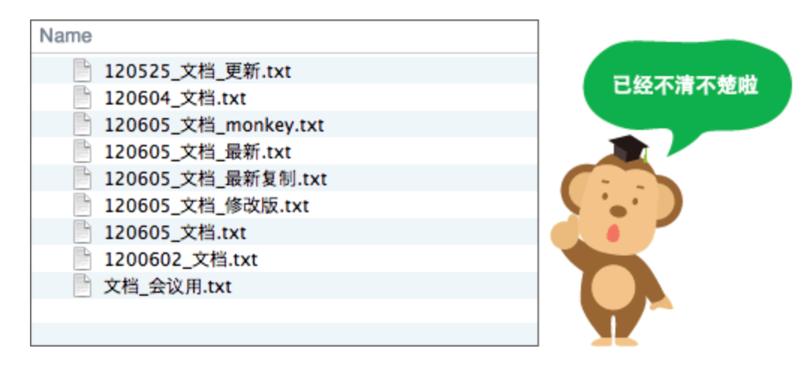
版本管理系统
要把文档还原到编辑前的状态，大家都是怎么做的呢？
思考?

Slide 6
版本管理系统
工作场景一
第一天上班
老板：把公司网站的 logo 换了
程序员：好的😄
第二天上班
老板：目前公司的登录页，只允许使用邮箱登录，换成用手机号登录吧
程序员：好的😄
第三天上班
老板：还是换回用邮箱登录吧
程序员：好的😣

Slide 7
版本管理系统
工作场景一
第四天上班
老板：最好换成用手机号和邮箱都能登录
程序员：好的😂
第五天上班：
老板：还是换回原来的logo吧
程序员：😤😤
第六天：
辞职不干了。。。。
问题所在
实际开发中，代码经常改来改去，修改后就无法找回之前的代码了。
程序员应该记录每次代码的变化，以便以后回到历史版本查看或直接使用

Slide 8
版本管理系统
工作场景二
第一天
A：咱俩合作开发一个项目，我把HTML和CSS都写好了，发给你一份
B：好的
第二天
A：我做了添加学员和修改学员功能
B：我做了删除学员功能
第三天
A：我修改了index.css中的两个样式，修改了index.js 里的3行代码
B：我完成了登录页，同时也修改了index.js 里的5行代码
问题所在
实际开发中，多人协作开发一个项目非常常见；问题是多人写的代码如何合并到一起？

Slide 9
版本管理系统
版本管理系统介绍
版本管理系统就是为了解决上述这些问题应运而生的
版本管理，是一种记录一个或若干文件内容变化，以便将来查阅特定版本修改情况的系统。
作用
记录每次代码的变更，以便将来查阅特定版本的修改情况
完成多人协作（必须配合远程仓库）
版本管理软件的分类
集中式（SVN、CVS、……）
分布式（Git、HG、bazaar、……）

Slide 10
版本管理系统
集中式版本管理
计算机A
版本服务器
file
版本库
version 3
version 2
计算机B
file
version 1
集中式版本管理软件的特点是，代码的版本集中到一个服务器上。
问题是，如果没有网络或者服务器崩溃，将无法进行版本管理

Slide 11
版本管理系统
分布式版本管理
计算机A
version 3
版本服务器
file
version 2
推送
版本库
拉取
version 3
version 1
version 2
计算机B
版本库
version 3
推送
version 1
file
version 2
拉取
version 1
分布式版本管理软件的特点是，代码的版本分布到每个计算机上。
99%的操作都是在自己的计算机上完成。

Slide 12
版本管理系统
小结
版本管理软件众多，但用法基本类似。
Git是众多版本管理软件中，极其优秀的一个，我们学习它。
和其他版本管理软件一样，通过Git可以记录代码的版本，配合远程仓库可以实现多人协作开发。
Git是软件开发人员必备的武器，每个程序员都应该掌握。

Slide 13
02
安装git及必要配置
第二小节

Slide 14
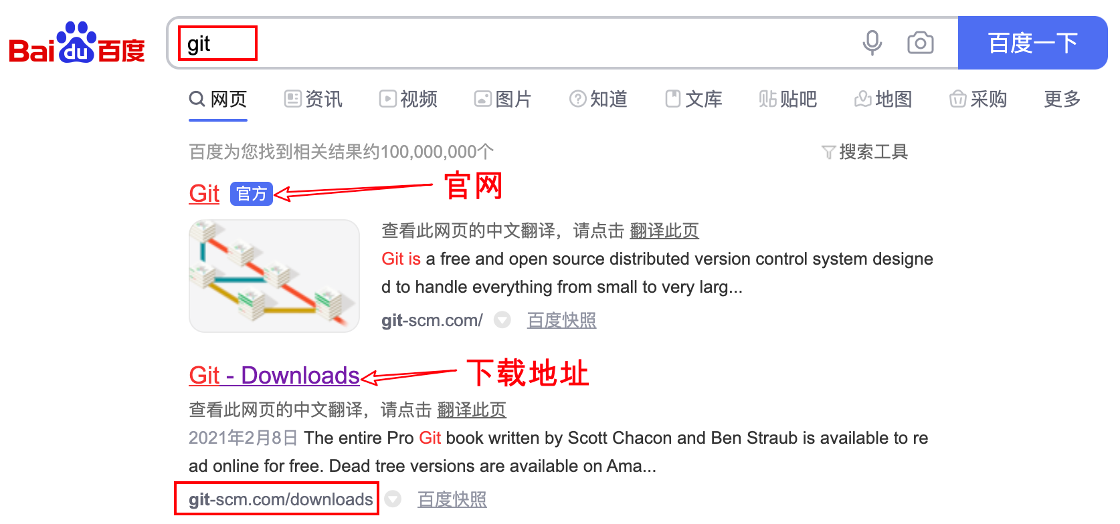
安装Git及必要配置
获取Git
通过Git官网，即可下载到Git
PS：Git官网，除了可以下载Git，还有完整的文档及入门教程哟~~~

Slide 15
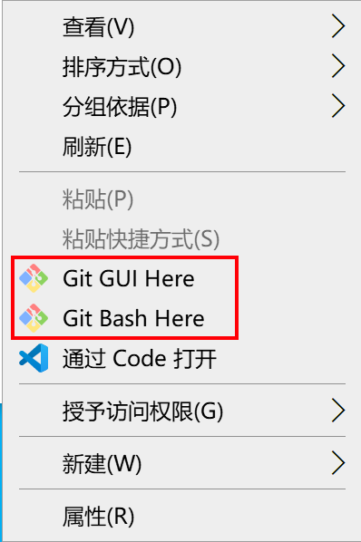
安装Git及必要配置
安装Git
一直下一步安装即可。
如果你不想安装在C盘，则把路径中的C修改为D或者E即可。
安装成功后，桌面不会有任何图标
在任何文件夹空白处，点击鼠标右键，看到多了两个右键菜单，表示安装成功
Mac系统，打开终端，输入 git --version 回车，看到Git版本号表示安装成功

Slide 16
安装Git及必要配置
必要配置
当我们使用Git记录代码的版本的时候，Git需要知道你是谁？也就是提交代码的人是谁？
Git要求，必须配置一个用户名和一个邮箱
用户名，理论上随意配置，但最好配置成和你的 码云、Github相同的用户名
邮箱，理论上随意配置，但最好配置成和你的 码云、Github相同的邮箱
具体操作
1、windows用户，在任何文件夹空白处，鼠标右键，打开 “Git Bash Here”; Mac用户打开终端窗口
2、在出现的终端窗口中，输入 git config --global user.name "xxx" ，回车执行该命令，用以配置用户名
3、在出现的终端窗口中，输入 git config --global user.email "xxx" ，回车执行该命令，用以配置邮箱

Slide 17
03
初体验
第三小节

Slide 18
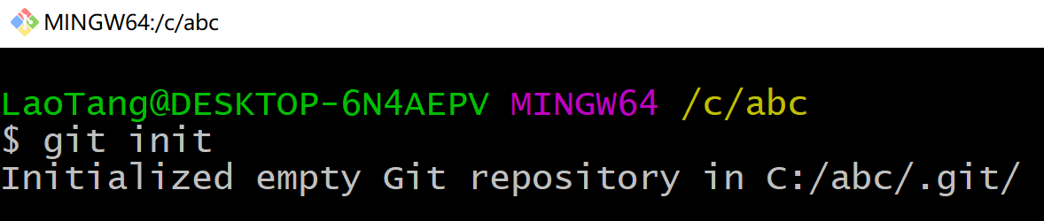
初体验
初始化一个本地仓库
假设我们开发一个项目，首先进入到项目目录中
文件夹空白处，鼠标右键，打开 “Git Bash Here” 窗口
执行 git init 命令，完成仓库的初始化

Slide 19
初体验
使用Git记录代码的变更
假设我们开始开发项目了，所以随便创建 1 个 或 几个 文件，里面随便写点东西（模拟写了很多代码即可）
下一步，使用Git记录这次代码的变更，需要依次执行下面两个命令
git add .
git commit -m '提交了初始的代码'
继续，继续开发，继续写代码、删除代码、修改代码、添加文件、修改文件、删除文件等等……
下一步，使用Git记录这次代码的变更，还是需要执行那两个命令
git add .
git commit -m '完成了登录功能'
继续，…….，重复几次。每次代码更改后，都可以使用这两个命令记录代码变化后的样子。

Slide 20
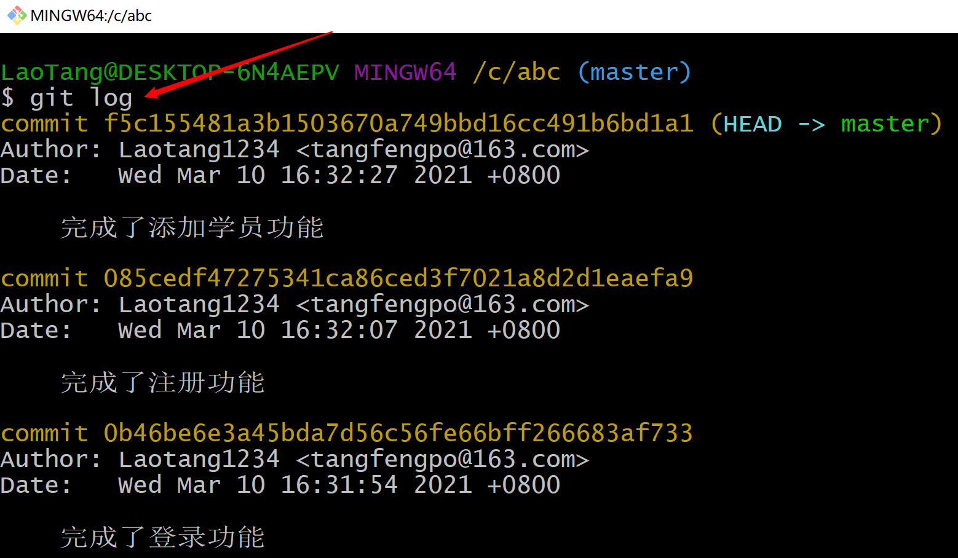
初体验
查看提交日志
现在，我们可以看一下，刚刚让Git记录了几次
git log

Slide 21
初体验
回到历史版本
如果想回到历史版本，查看当初的代码是怎样的，可以使用
git reset --hard 版本号
该命令，可以在任意版本中 “穿梭”，如同穿越一样
穿梭到历史版本后，看看代码有没有回退回去？？？是不是很神奇
实际上，不但可以查看代码的变化，文件的变化也能被Git记录下来；我们说的代码的变更和文件的变更是一个意思
版本号是40位长的一个字符串，它保证每个版本的版本号是唯一的
实际使用中，可以只使用版本号的前几位即可，只要不重复就可以用

Slide 22
04
三个区域(三棵树)
第四小节

Slide 23



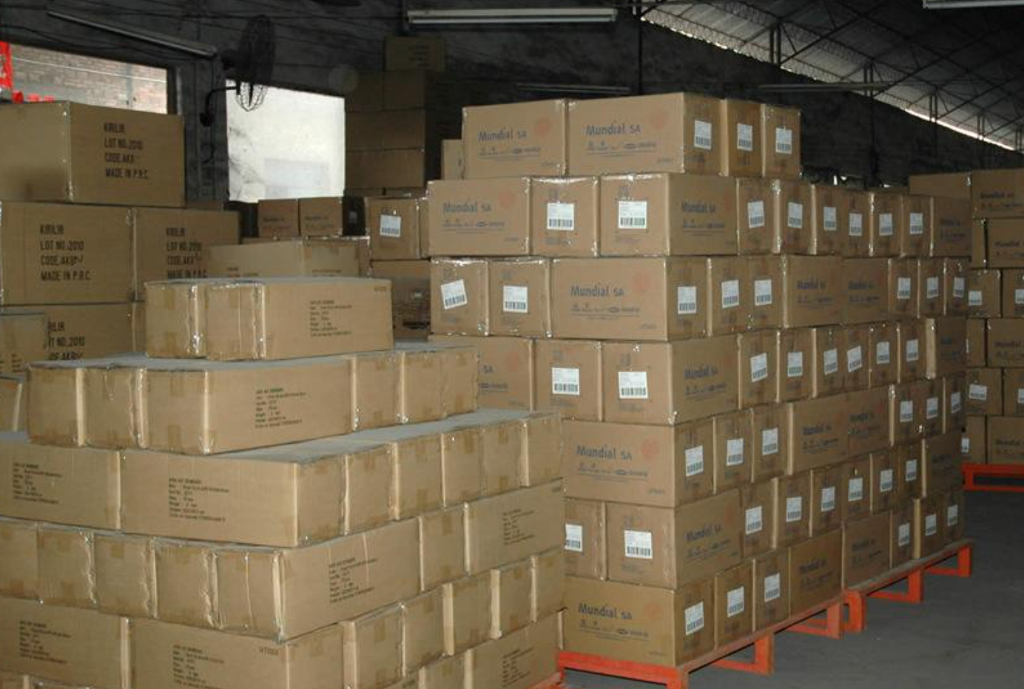
三个区域
三个区域
Git内部实现，离不开它维护的三个区域
工作区
暂存区
仓库
做好的物品先放到箱子里暂时存放
工作区
暂存区
仓库

Slide 24
三个区域
三个区域
Git内部实现，离不开它维护的三个区域
工作区
暂存区
仓库
代码文件夹
写代码的地方
代码变更后
暂时存放的区域
只有记录到本地仓库
才能形成一个版本
代码才真正不会丢失
工作区
暂存区
仓库区
add
commit

Slide 25
05
初始化仓库
第五小节

Slide 26
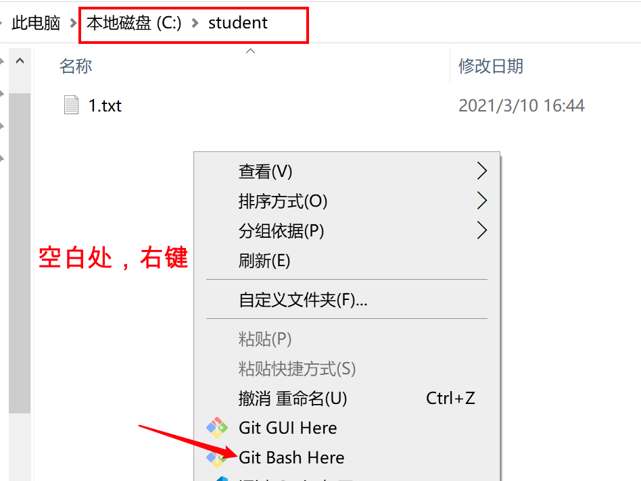
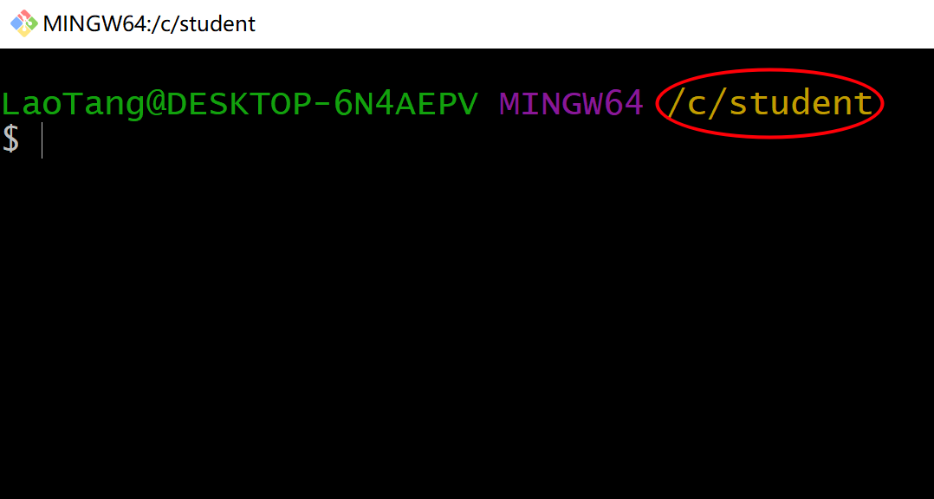
初始化仓库
初始化仓库
执行 git init 表示初始化一个本地仓库
一个项目，如果要使用Git对其进行管理，必须先初始化
初始化之后，会在项目文件夹中出现叫做 .git 的隐藏文件夹；有关git的全部记录都在它里面，不要轻易删除。
你的电脑中，肯定会有很多项目，所以，初始化的时候，必须要注意路径，注意路径是不是项目文件夹
绝对不能嵌套初始化

Slide 27
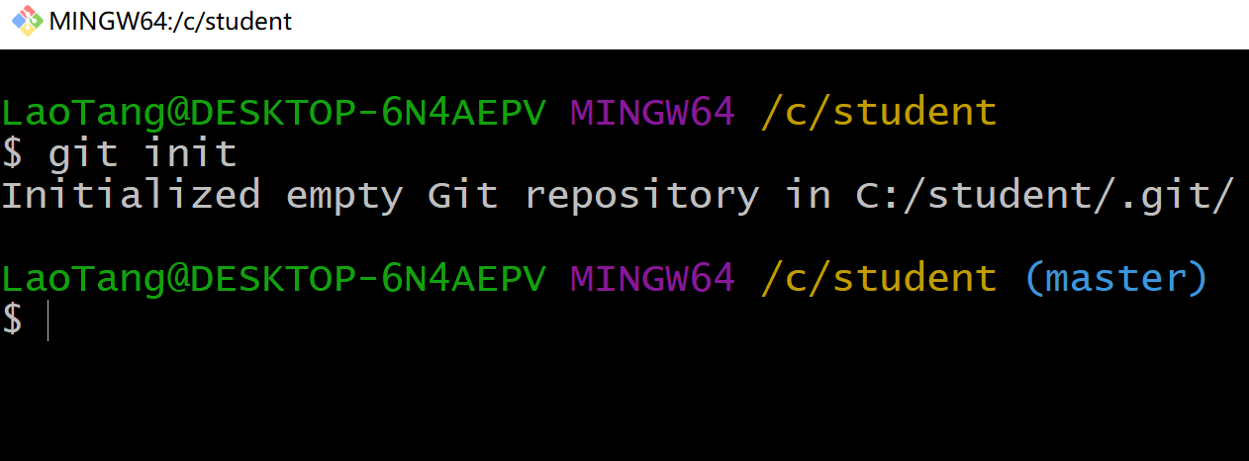
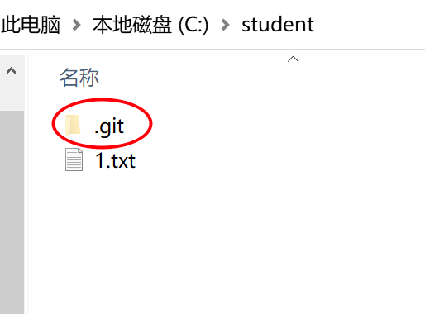
初始化仓库
初始化仓库
初始化，顾名思义，一个项目初始的时候，执行一次 git init 命令即可
当我们看到项目文件夹中，已经有 .git 文件夹了，说明已经初始化过了，就不要再初始化了

Slide 28
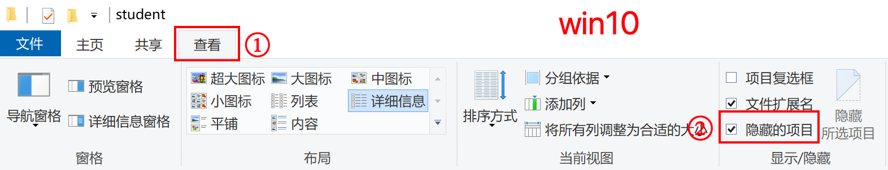
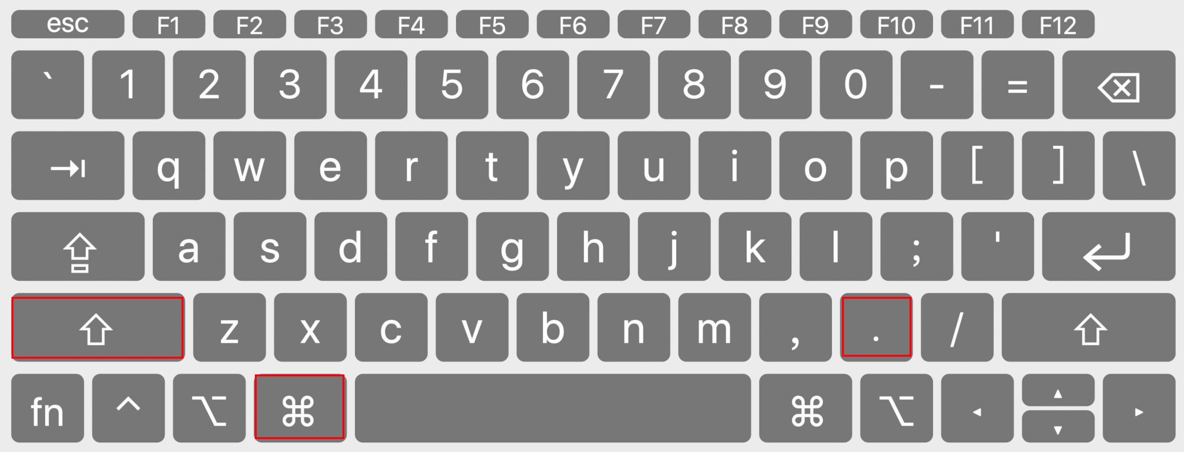
初始化仓库
如何看到隐藏文件夹
不同系统，查看方式不同
windows 10 系统查看方式如下
Mac 系统，按快捷键 Shift + Command + .

Slide 29

初始化仓库
如何看到隐藏文件夹
不同系统，查看方式不同
windows 10 系统查看方式如下（控制面板 -> 文件夹选项 -> 查看 -> 显示隐藏的文件和文件夹）

Slide 30
初始化仓库
小结
命令 git init
一个项目的文件，肯定放在一个大文件夹里。我们称这个文件夹为项目文件夹
一个项目，只需要初始化一次
不能嵌套的 在项目的子文件夹中再次初始化
初始化后，会出现一个 .git 的隐藏文件夹。有关项目的全部记录（提交日志、分支等）都在这里面，不可轻易删除

Slide 31
06
查看日志
第六小节

Slide 32
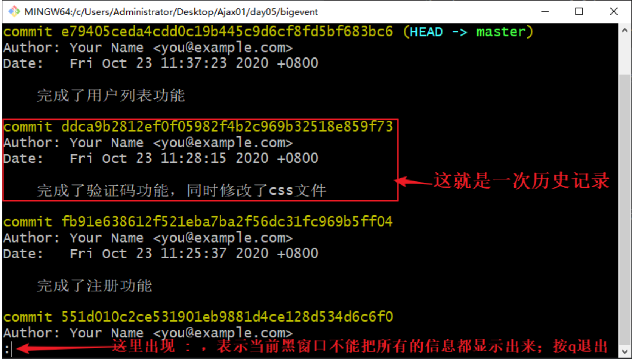
查看日志
结果分析
查看日志的命令： git log
如果日志比较多，后面会出现 :
按 ↓ 键，可以查看剩余的日志
按 q 键，退出

Slide 33
查看日志
命令选项
git log 命令后面，可以跟一些选项；
如同调用一个函数，传递一些参数一样
命令后跟不同的选项，得到的结果也不一样
git log --oneline 单行查看简略版日志
git log -n 查看最近 n 次提交
git log --reflog 可以查看到当前版本之后的日志
git log --reflog --oneline 也可以这样配合使用
PS：git log 更多选项参见官网： https://git-scm.com/docs/git-log

Slide 34
07
添加提交命令
第七小节

Slide 35
添加提交命令
命令
不能提交新文件
git commit -a -m 提交日志
version 3
工作区
暂存区
仓库区
git add .
git commit -m 提交日志
version 2
version 1

Slide 36
添加提交命令
小结
将工作区的改动添加到暂存区：git add
git add . 将工作区全部改动添加到暂存区
git add <file> 指定文件添加到暂存区
将暂存区的文件提交到仓库：git commit -m 提交日志
git commit -m 提交日志 全部提交到本地仓库，形成一个版本
git commit <file> -m 提交日志 指定文件提交到本地仓库，形成一个版本
提交日志，最好使用英文半角引号引起来；如果没有特殊字符，不加引号也可以
直接将工作区的改动提交到本地仓库
git commit -a -m 提交日志
该命令对新增的文件无效
该命令会将工作区的改动更新到暂存区，同时提交到仓库
PS：注意用词的变化。添加指的是什么操作？提交指的什么操作？

Slide 37
08
撤销添加或提交
第八小节

Slide 38
撤销添加或提交
命令
同时也撤销到暂存区
或将刚刚暂存的内容撤销
只是将最后一次提交的内容撤销
git reset --hard
version 3
工作区
暂存区
仓库区
git reset --hard 版本号
git checkout <file>
version 2
version 1

Slide 39
撤销添加或提交
小结
撤销，指的是将最后一次提交的内容撤销到暂存区、工作区；或者将刚刚暂存的内容撤销到工作区
最后一次提交的内容 → 暂存区：
git reset <file> 撤销指定的文件
git reset . 撤销全部文件
暂存区 → 工作区：
git checkout <file> 撤销指定的文件
git checkout . 撤销全部
最后一次提交的内容 → 暂存区/工作区（相当于重置）
git reset --hard
该命令后不能指定文件
回到历史版本、或在历史版本中穿梭
git reset --hard 版本号

Slide 40
09
远程仓库
第九小节

Slide 41

远程仓库
介绍
目前我们都是在本地进行版本管理
如果要发布项目或者进行多人协作，那么就需要一台公共的服务器
github 、码云 等提供免费的仓库托管服务
也就是，我们可以将本地仓库的代码推送到远程仓库永久保存
版本服务器
版本库
版本库
version 3
个人计算机
version 3
拉取
file
version 2
version 2
推送
version 1
version 1

Slide 42
远程仓库
创建账号
到 https://github.com 或 https://gitee.com 注册一个账号
前者是一个英文网站，后者是中文网站；二者功能相同，都提供免费的仓库托管服务
注册账号，需要一个邮箱，注册后需要登录邮箱进行验证
如果两个网站都注册账号，建议使用相同的用户名和邮箱（后面操作起来会非常简单）

Slide 43
远程仓库
创建远程仓库
码云
右上角的 “+” ，选择新建仓库
填写仓库名，选择公开 或 私有
点击创建按钮，创建。
github
右上角的 “+” ，选择 “New repository”
填写仓库名称
点击创建按钮，创建。
PS：如果英文不是很好，则可以先在码云上创建账号；然后记住点的哪些按钮，github上也找这些按钮
PS：初学，必须按照上述步骤创建；不要勾选其他选项

Slide 44
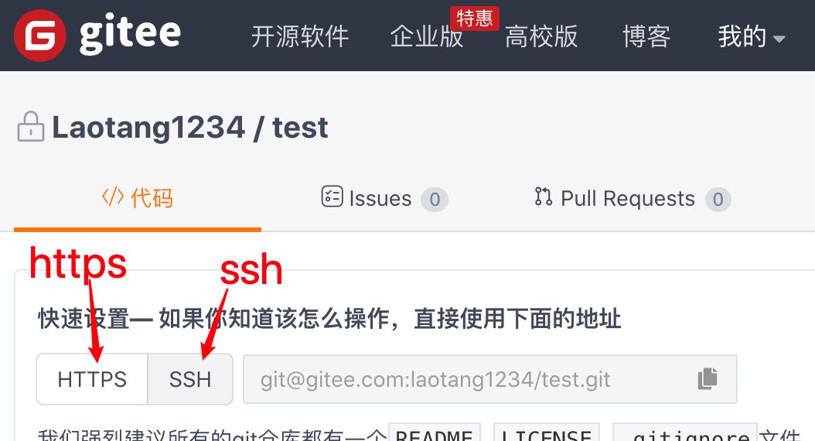
远程仓库
两种推送方式
推送本地仓库 到 远程仓库，有两种方式
https 方式
ssh 方式
不同的方式，注意选择不同的 url，千万不可混淆

Slide 45
远程仓库
https方式推送
如果使用 https，则比较简单
添加远程仓库地址到本地 git remote add origin https地址
首次推送 git push -u origin master
执行完后者，会弹出一个输入账号密码的框，填写 码云/github 的账号密码即可推送成功

Slide 46
远程仓库
ssh方式的工作原理
如果使用 ssh ，则需要先配置一下秘钥对（一个公钥、一个私钥），配置一次，永久使用
每个人的秘钥对，都是独一无二的，不会和其他人的秘钥对相同
通过私钥加密的内容，只能通过对应的公钥才能解密
推送的时候，不需要输入账号和密码，直接推送
使用私钥，对内容进行加密
推送加密的内容
本地仓库
远程仓库
尝试通过公钥解密
if (能够解密) {
允许推送
} else {
不允许推送
}
加密内容

Slide 47
远程仓库
生成 ssh 秘钥对
执行 ssh-keygen -t rsa -C "邮箱" 回车、回车、回车，即可创建成功
windows 系统，生成的秘钥对，在 C:\Users\用户名\.ssh 文件夹中
mac系统，生成的秘钥对，在 “你的家/.ssh”，打开访达，按 shift + Command + H ，即可打开这个文件夹。注意 .ssh 文件夹是一个隐藏文件夹
打开 .ssh 文件夹
id_rsa 是私钥，不要动，就放在这里
is_rsa.pub 是公钥，需要配置到远程仓库

Slide 48
远程仓库
配置公钥
找到 is_rsa.pub 公钥，vscode打开它，复制里面全部的代码
GitHub右上角的三角号
Settings
左侧有 SSH and GPG keys
在显示的界面中，点击右上角的 New SSH key，然后完成添加公钥操作
码云 右上角的头像
设置
左侧有 SSH 公钥
进入到添加公钥界面，标题随意输入，公钥粘贴到大框中，点击确定
PS：一台电脑配置一次即可，如果秘钥对配置的没有问题，可以一直使用，除非重装系统

Slide 49
远程仓库
其他相关命令
查看远程仓库地址即别名
git remote -v
移除远程仓库地址
git remote remove 别名

Slide 50
远程仓库
常见问题
最大的问题，就是 “视报错而不见”
常见问题1
执行 git remote add origin SSH地址命令的时候，不小心写错地址了
此时，重新执行该命令，也无效了，为什么？
因为，前面已经把 origin 这个别名用过了
可以使用 git remote -v 查看已经添加的地址
不需要的地址，用 git remote remove 别名 移除掉
然后重新添加远程地址
常见问题2
创建远程仓库的时候，没有按照课上的要求；创建的远程仓库里面有内容，不是空的
解决办法是，重新创建一个新的远程仓库
常见问题3
试图 把 两个本地仓库 都推送到同一个远程仓库

Slide 51
远程仓库
小结
新建一个项目（文件夹）
进入项目文件夹中，打开 黑窗口
执行 git init 初始化
初始化之后，就会得到一个空的仓库。代码文件在工作区
执行 git add . 把文件添加到暂存区
执行 git commit -m 'xxx' 把文件提交到本地仓库
配置SSH秘钥（一次性的配置）
创建一个新的远程仓库
执行 git remote add 别名 SSH地址 ，添加远程仓库地址（一次性的操作）
首次推送，git push -u 别名 master
后续推送，修改代码、add、commit、push

Slide 52
10
分支
第十小节

Slide 53
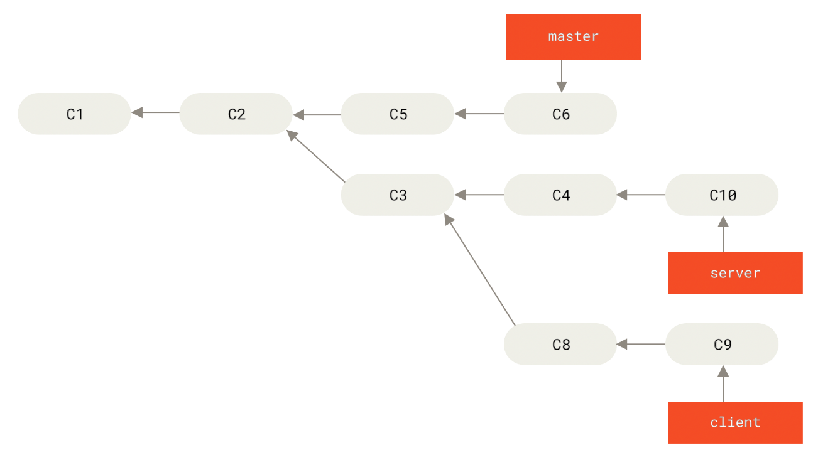

分支
分支介绍
首先说，其他版本管理软件，也有分支系统；但Git的分支系统及其强大，是Git的重要特色
分支就是当前项目的一个副本（可以理解为把当前项目复制了一份，可以这样理解，但要知道内部实现并非如此）。
初始化之后，Git默认创建了一个叫做 master 的分支，master分支也叫做主分支。
实际开发中，正规的公司，都不允许直接在master分支上开发。需要创建分支，在分支上开发，最后将代码合并回master。

Slide 54
分支
分支相关命令
# 查看所有本地分支
git branch
# 创建新分支
git branch 分支名
# 比如，创建一个叫做login的分支
git branch login
HEAD是一个指针，指向哪里，就表示在哪里开发
HEAD
master
version 1
version 2
version 3
login

Slide 55
分支
分支相关命令
# 切换分支
git checkout 分支名
# 比如，切换到login分支
git checkout login
# 比如，切换到master分支
git checkout master
HEAD
master
version 1
version 2
version 3
login
HEAD

Slide 56
分支
分支相关命令
# 删除分支（删除时，必须先切换到其他分支）
git branch -d 分支名
git branch -D 分支名 强制删除分支，分支有代码更新，代码还没有合并就要删除，则需要强制删除
删除分支，必须先切换到另外的分支，然后再执行删除命令
# 创建并直接切换分支
git checkout -b 分支名
# 合并分支
git merge 分支名

Slide 57
分支
分支合并，快进模式
两个分支，如果一个分支包括另一个分支的全部版本，则合并的时候，属于快进模块合并
HEAD
HEAD
下面合并login分支到master
master
master
执行 git merge login
这样，就将login新增的
功能合并到了master上
version 1
version 2
version 3
version 4
login
login
HEAD
HEAD

Slide 58
分支
分支
分支合并，三方合并
两个分支，如果都有新的提交，则合并的时候，属于三方合并模式
HEAD
HEAD
HEAD
master
master
master
version 1
version 2
version 3
version 5
version 6
login
version 4
这种合并模块必须有一个新的版本诞生
最新的version 5版本，包括两个分支的代码
HEAD
login
HEAD

Slide 59
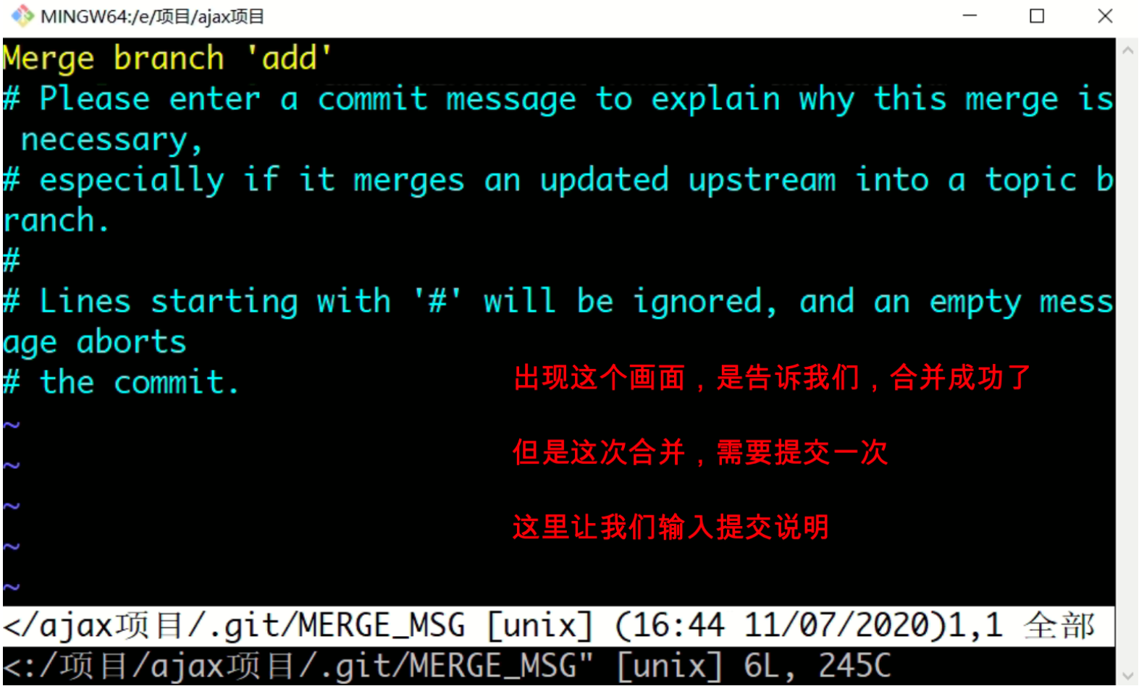
分支
分支合并，三方合并
三方合并模式中，如果两个分支更改了不同的文件，或同一个文件的不同位置，则合并时会出现如下弹框
这是告诉我们，合并成功了，但是，需要提交一次呀
提交，就得写提交日志呀
这个框，就是让我们写提交日志呢
画面中，黄色的 “Merge branch add”是默认的提交日志
如果使用默认的提交日志，则直接输入 “:q”即可完成合并
如果要修改提交日志，则按 “i”进入 “插入模式”
修改黄色的字（提交日志）
按 “esc”退出“插入模式”
输入 “:wq”退出，即可完成合并

Slide 60
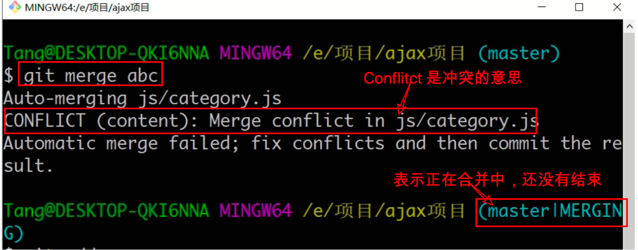
分支
分支合并，三方合并
三方合并模式中，如果两个分支更改了同一个文件的同一个位置，则合并时会出现如下画面
这是告诉我们，合并时产生了冲突
千万不要“视冲突而不见”
根据提示，找到有冲突的文件
根据自己的分析、或寻求另一个同事一起解决冲突
去掉代码中的分割线，保存代码
此时，还没有合并完哟。。。
执行 git add .
执行 git commit -m '提交日志' 完成分支的合并

Slide 61
分支
小结
分支在工作中肯定属于常用操作
初到公司，你可能没什么机会合并分支（一般都是组长或项目经理的工作）
切换分支的时候，一定要将当前工作的分支保存了（提交、存储等）（注意存储不是add，是另外的知识点）
要熟悉创建分支、查看分支、切换分支等常用命令
分支合并，要注意看提示。千万不可以“视冲突而不见”
快进模式的合并，肯定不会有冲突
三方模式合并，无论有没有冲突，肯定会提交一次

Slide 62
10
多人协作
第十小节

Slide 63
多人协作
流程
注意，只有成功的合并分支，才能推送
只有首次 “下载”远程版本库，用克隆
计算机A
版本库
version 3
版本服务器
file
version 2
version 2
版本库
克隆
version 1
version 1
version 3
version 2
计算机B
版本库
version 3
推送
version 1
file
version 2
拉取
version 1

Slide 64
多人协作
可能用到的命令
克隆
git clone SSH地址
拉取
git pull [origin master]
拉取后，拉取的远程分支会自动和你的本地分支合并

Slide 65
多人协作
具体操作-管理员角色
创建本地仓库之后推送到远程仓库
初始化一个项目，git init
添加初始的代码到暂存区 git add .
提交初始的代码到本地仓库 git commit -m "提交了初始的代码"
推送到远程仓库
git remote add origin SSH地址
git push -u origin master
邀请成员
码云 → 进入远程仓库 → 管理 → 仓库成员管理 → 邀请成员
可以使用链接邀请，可以使用具体的用户名邀请
开发（add / commit / pull / push）

Slide 66
多人协作
具体操作-成员角色
同意邀请
克隆项目到本地（注意路径）
执行 git clone SSH地址 ，将项目克隆到本地。然后关闭黑窗口。
进入项目文件夹，重新 git Bash Here 打开黑窗口，这样可以保证路径正确。
开发（add / commit / pull / push）

